Slide 1

#frontend_rm @DB_Skydeck Vom Spaß an Scheitern die Genese eines Smarthomes
11.05.2017

Slide 2
Buzzwords
#Müllabfuhr
#IoT
#Rasberry Pi
#Dilbert
#Teenager
#IoS
#Herrenabend
#Alexa
#Einkaufen
Notes:
C = Verzerrung des Zeit-Raum-Kontinuums

Slide 3
Home != Smart ☹☹☹☹
Organisationsmangel (Abfallkalender, Dienstreisen, Einkaufen)
Bedienung / Steuerung (Rolläden, Heizung, Licht, Musik...)
Realtime-Information (Verkehrslage, Schlagzeilen, Wetter)
Notes:
Bosch Free @ Home

Slide 4
Optimierungsansätze ☺☺☺☺
Thermostat-Upgrade
Elektrifizierung der Rollläden
Alexa(e)
Familienkalender wird abgeschafft...

Slide 5
Scheitern: @internetofshit
Auf der Suche...
...nach Wärme: aus Smarthome wird eine Eishöhle
...nach den Fernbedienung(en)
...nach Zugangsdaten - panisch
...nach der Musik!
...nach der richtigen Technologie: Infotafel 1.0

Slide 6
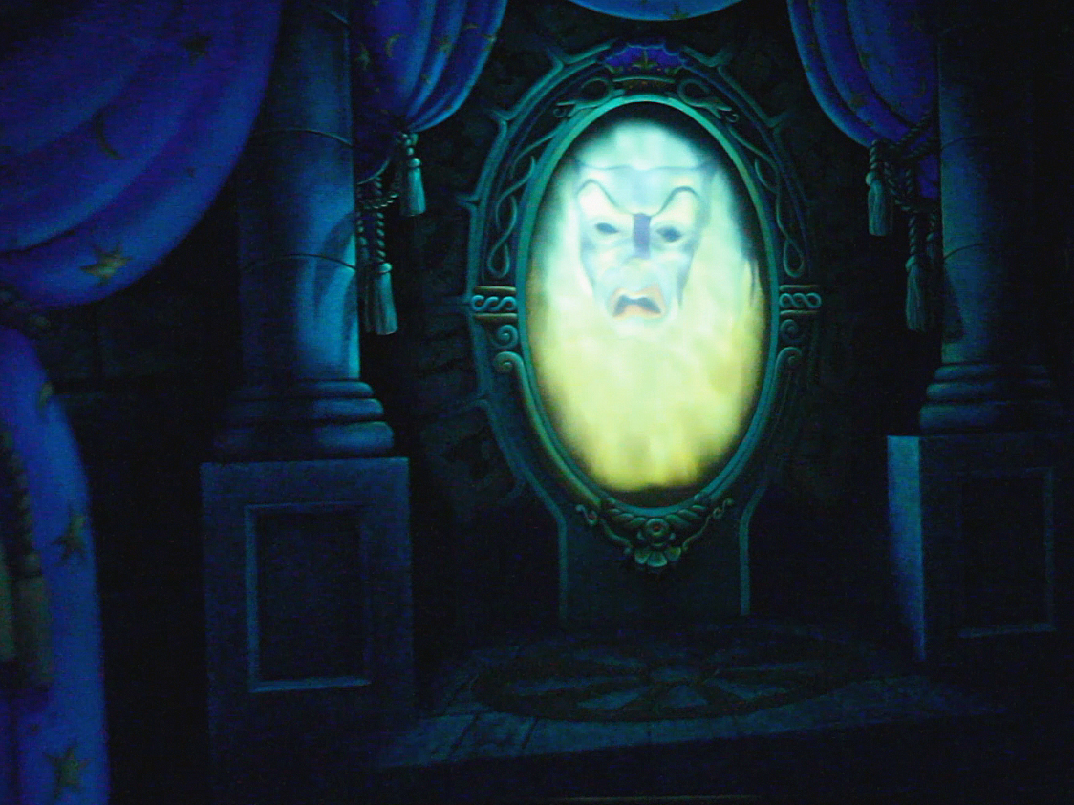
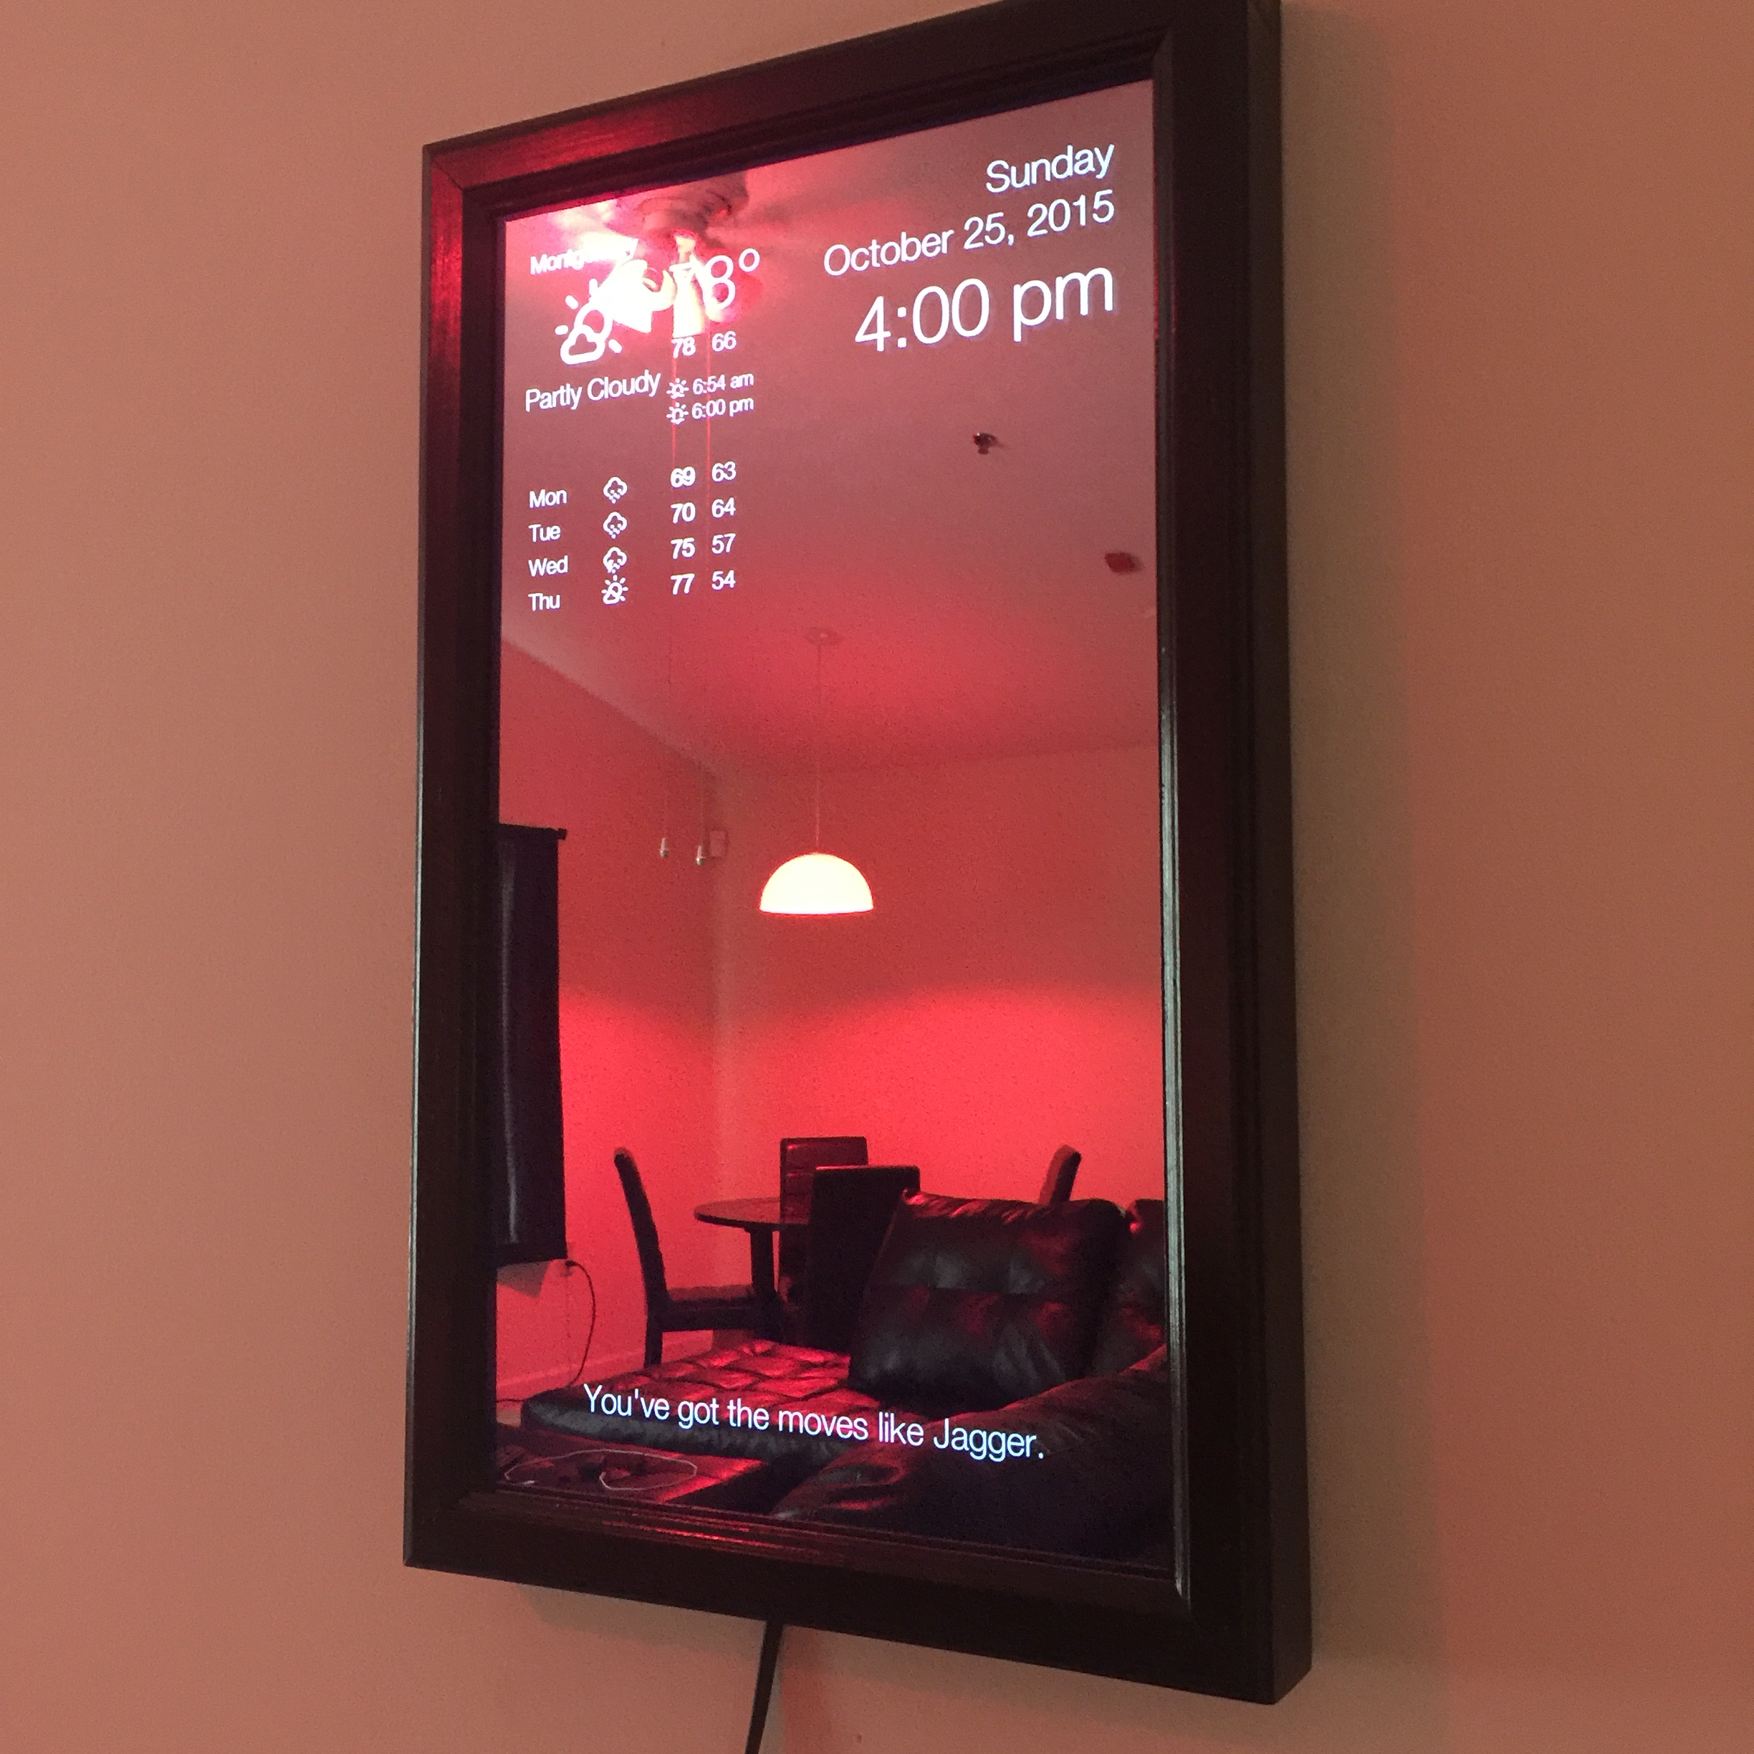
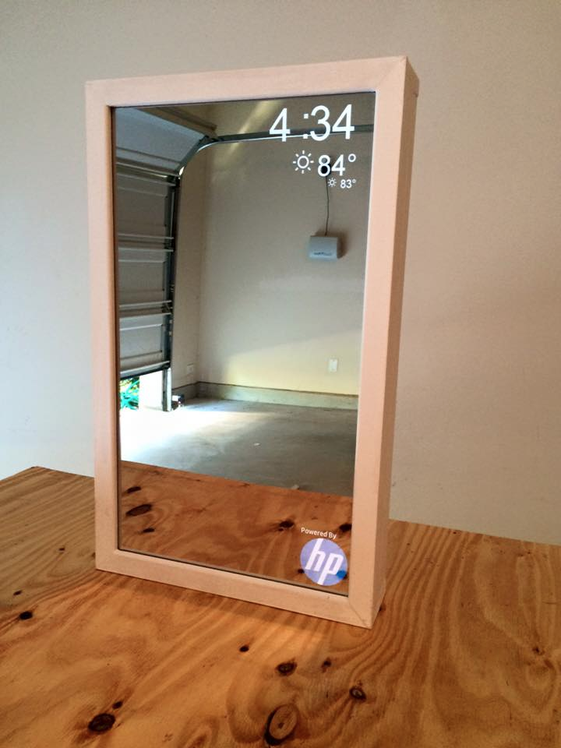
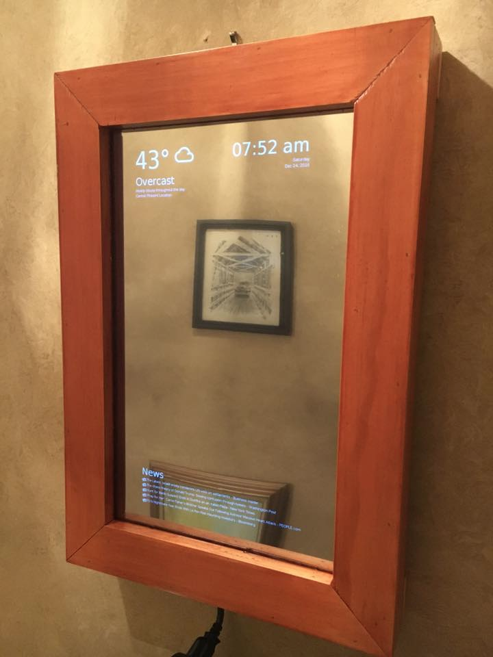
Magic Mirror

Slide 7
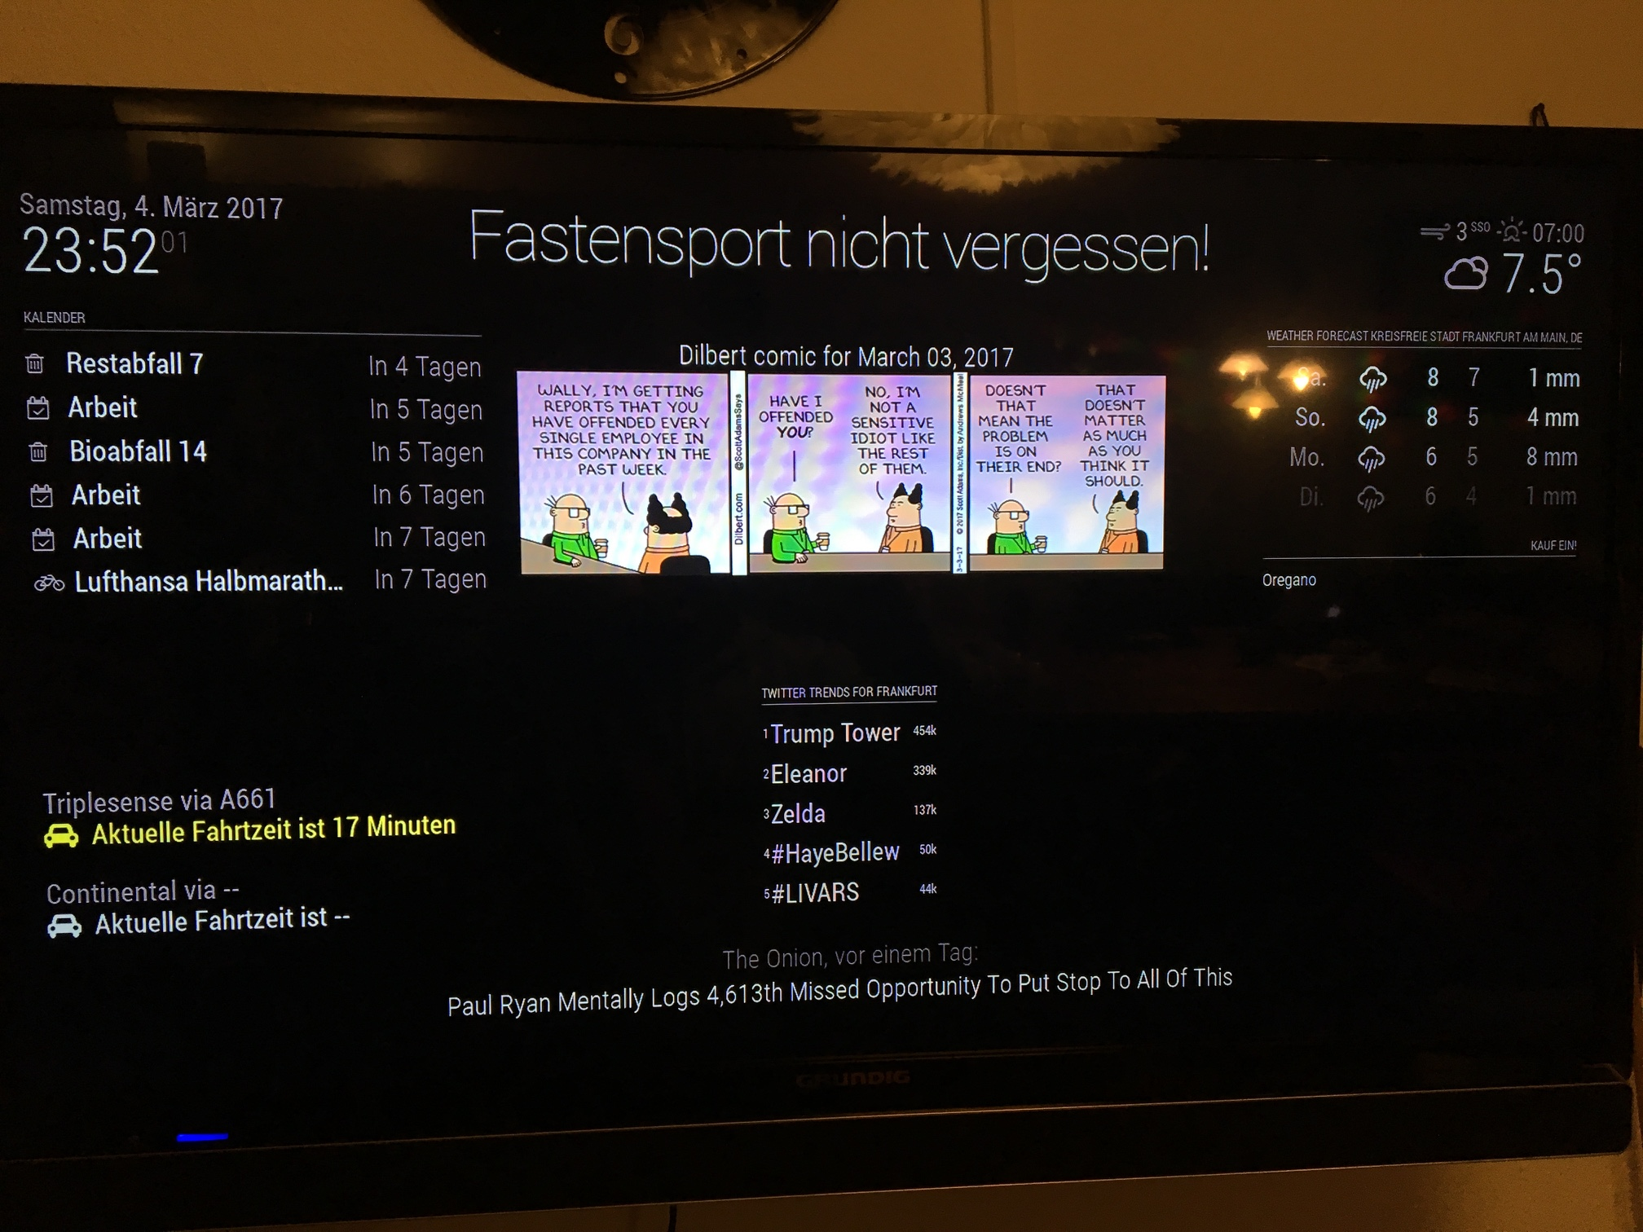
Magic Mirror
Wordpress -> Mirr.OS -> MagicMirror(3)
Npm
GitHub
CSS / js / HTML ☺
Font Awesome

Slide 8
Magic Mirror - Architektur
GitHub -> Npm -> Core-Updatable -> linting per Grunt
Gute Dokumentation, aber etwas heterogen
Layers: RaspbianOS z.B. electron.js / node.js
Config, resources, etc...

Slide 9
Magic Mirror - Architektur
MagicMirror
config
css
js
modules
index.html

Slide 10
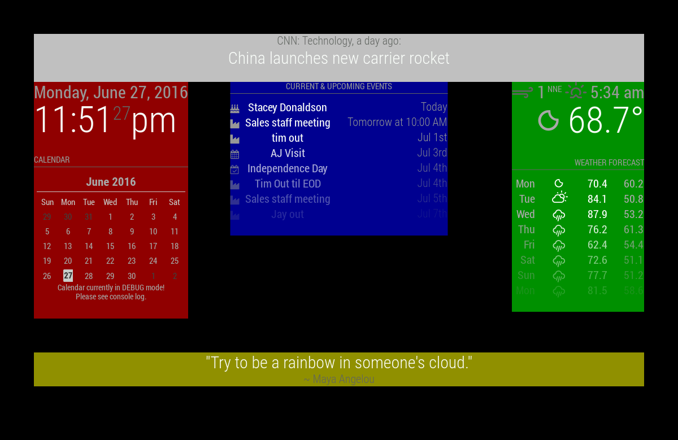
Magic Mirror - Architektur (css)
Absolut positioniert
Skaliert und versetzt mit %
Mini-Framework Schriftgrößen Farben, etc...
main.css -> custom
top_bar and bottom_bar are light gray
top_left and bottom_left are red
top_center and bottom_center are blue
top_right and bottom_right are green
upper_third is yellow
middle_center is cyan
lower_third is magenta

Slide 11
Magic Mirror - Architektur (js)
electron.js / node.js
/modules/default/ xyz / node_helper.js
/modules/default/ xyz / xyz.js
/config/config.js

Slide 12
Magic Mirror
Kalender Abfall, Dienstreisen, Arbeit, Wettkämpfe
Verkehr Google API, anscheinend alle ÖV ausser RMV - natürlich
Wetter / Außentemperatur / Sonnenaufgang
Einkaufslisten... ...endlich
Nachrichten und sonstige Feeds
Dilbert!
U.v.m...
Notes:
Kurz über Templating sprechen

Slide 13





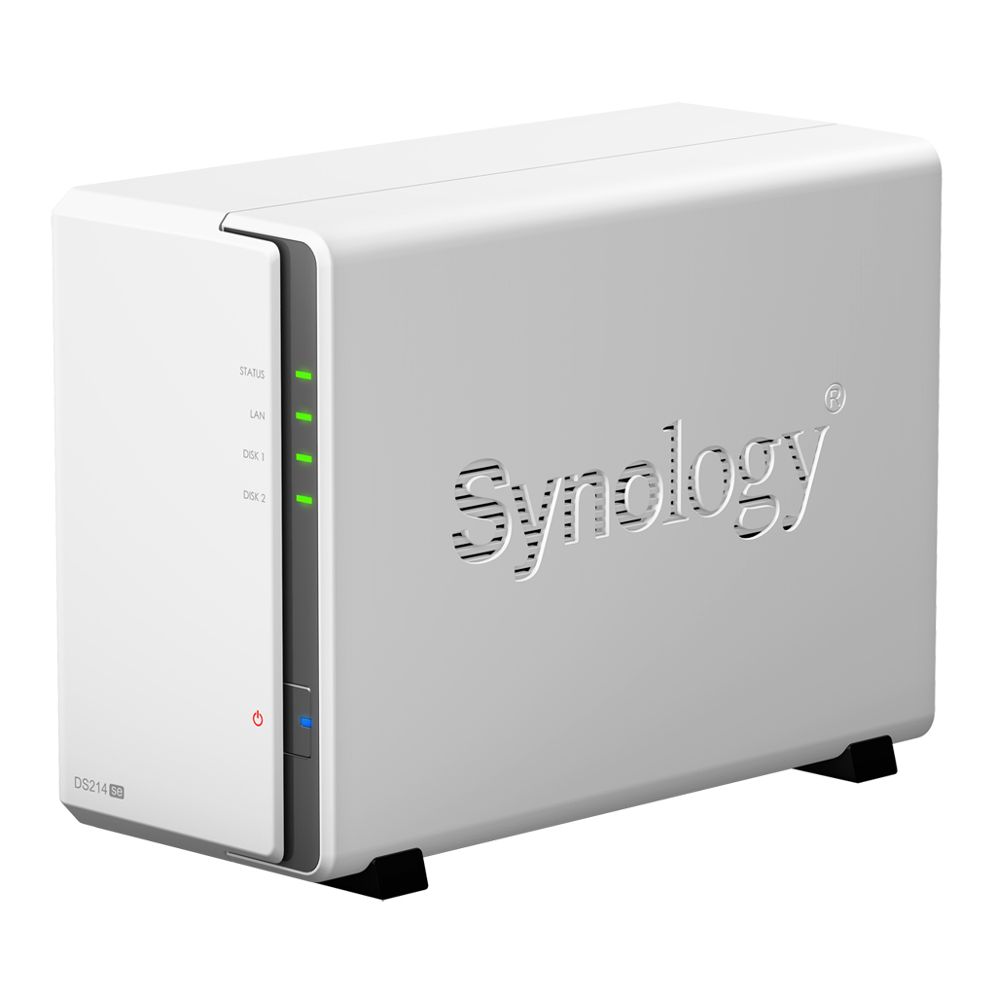

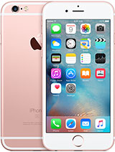
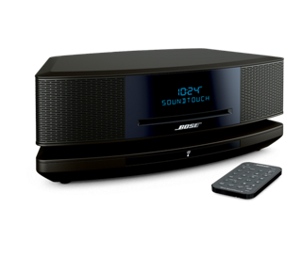
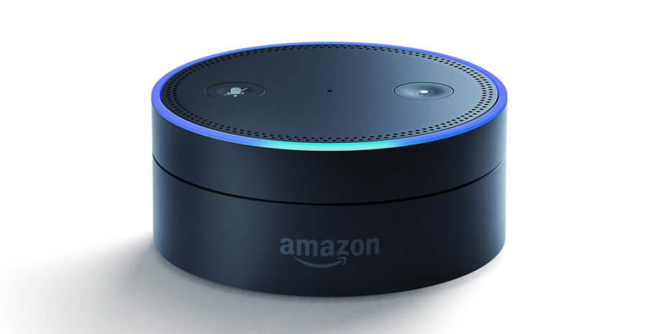
Wunderlist

Slide 14
Und und und
Wii / PS4 / ???
WLAN Cam
Festnetz Telefon
Thermomix
Fernseher
Fenster
Wunderlist

Slide 15
Linkliste
twitter.com/internetofshit
www.raspberrypi.org/blog/magic-mirror
developer.amazon.com/alexa-skills-kit
https://github.com/MichMich/MagicMirror

Slide 16
Next Steps...
Autostart, Build & Deploy, Gestaltung
Eigene Module (RMV?)
Arduino
Spachteln / Streichen
Alexa Skills

